Slide 1
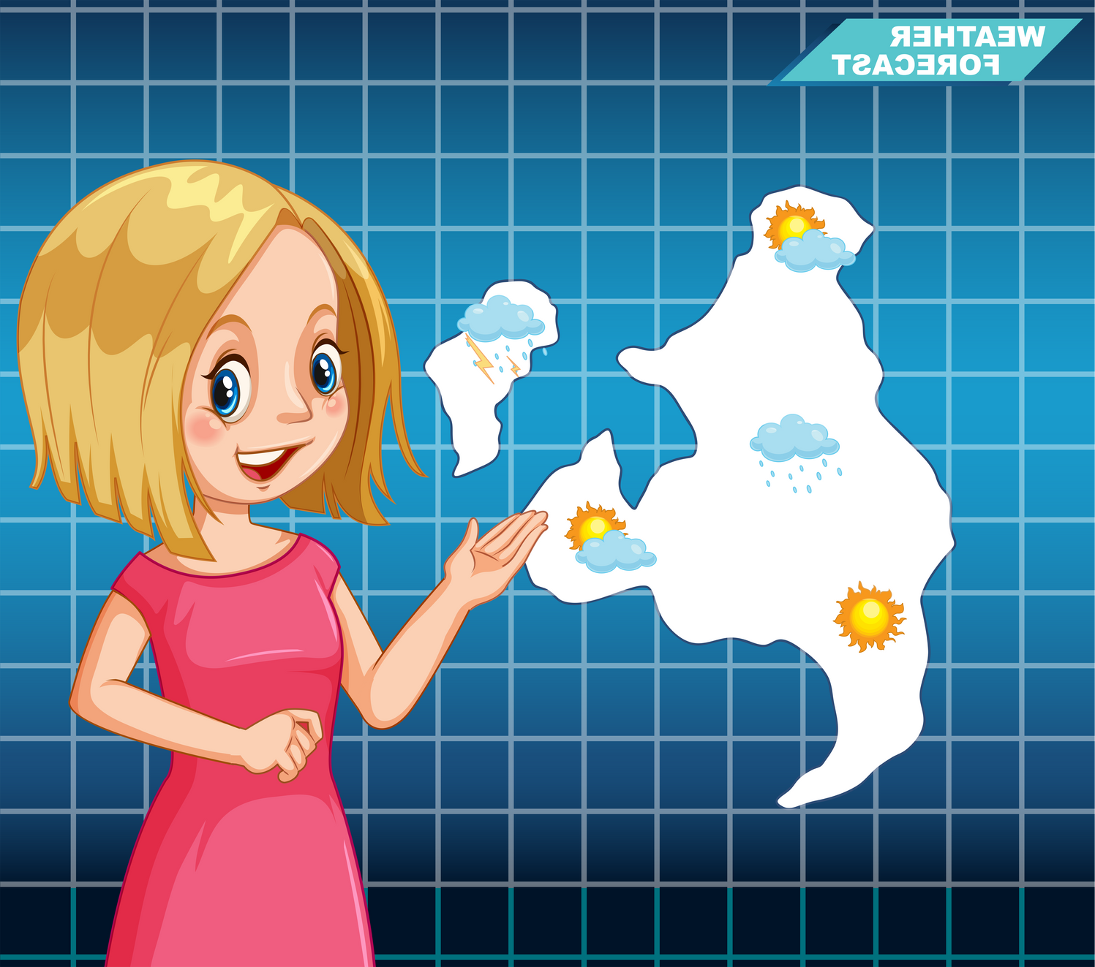
BENİM HAVA DURUMUM NASIL?

Slide 2
Duygular ve Hava Olayları Birbirine Benzer.
Hava Olayları Normal ve Hayatımızın Bir Parçasıdır.
Duygularımız da Öyledir!

Slide 3
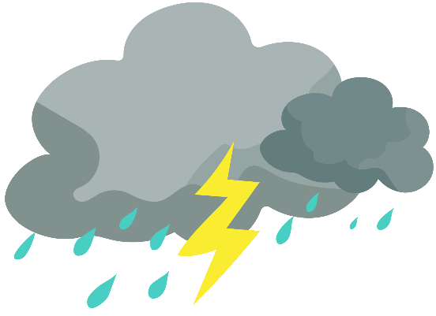
HAVA DURUMUNA GÖRE DUYGULAR
YAĞMURLU
Enerjisi düşük
Üzgün
Sıkılmış
Yorgun
Hasta
GÜNEŞLİ
Öğrenmeye Hazır
Sakin
Mutlu
Odaklanmış
İyi hissediyor
PARÇALI BULUTLU
Kontrolü Kaybetmek üzere
Kaygılı
Endişeli
Kafası Karışmış
Hayal kırıklığı
Telaşlı
GÖK GÜRÜLTÜLÜ
Kontrolü Kaybetmiş
Öfkeli
Kızgın

Slide 4
Ne yapabilirsin?
• Biriyle konuşun
• Bir şeyler yiyin veya için
• Egzersiz yapın
• Bir resim çizin
• Sarılın
• Mola verin
• Müzik dinleyin
• Olumlu düşünün
YAĞMUR
YAĞMURLU
Enerjisi düşük
Üzgün
Sıkılmış
Yorgun
Hasta

Slide 5
Ne yapabilirsin?
• Birlikte oynayın
• Dinleyin-Öğrenin
• Birlikte çalışın
• Çok çalışın çünkü öğrenmeye hazırsınız
• Mutlu şeyler düşünün
• Hedefe odaklanın
GÜNEŞLİ
Öğrenmeye Hazır
Sakin
Mutlu
Odaklanmış
İyi hissediyor

Slide 6
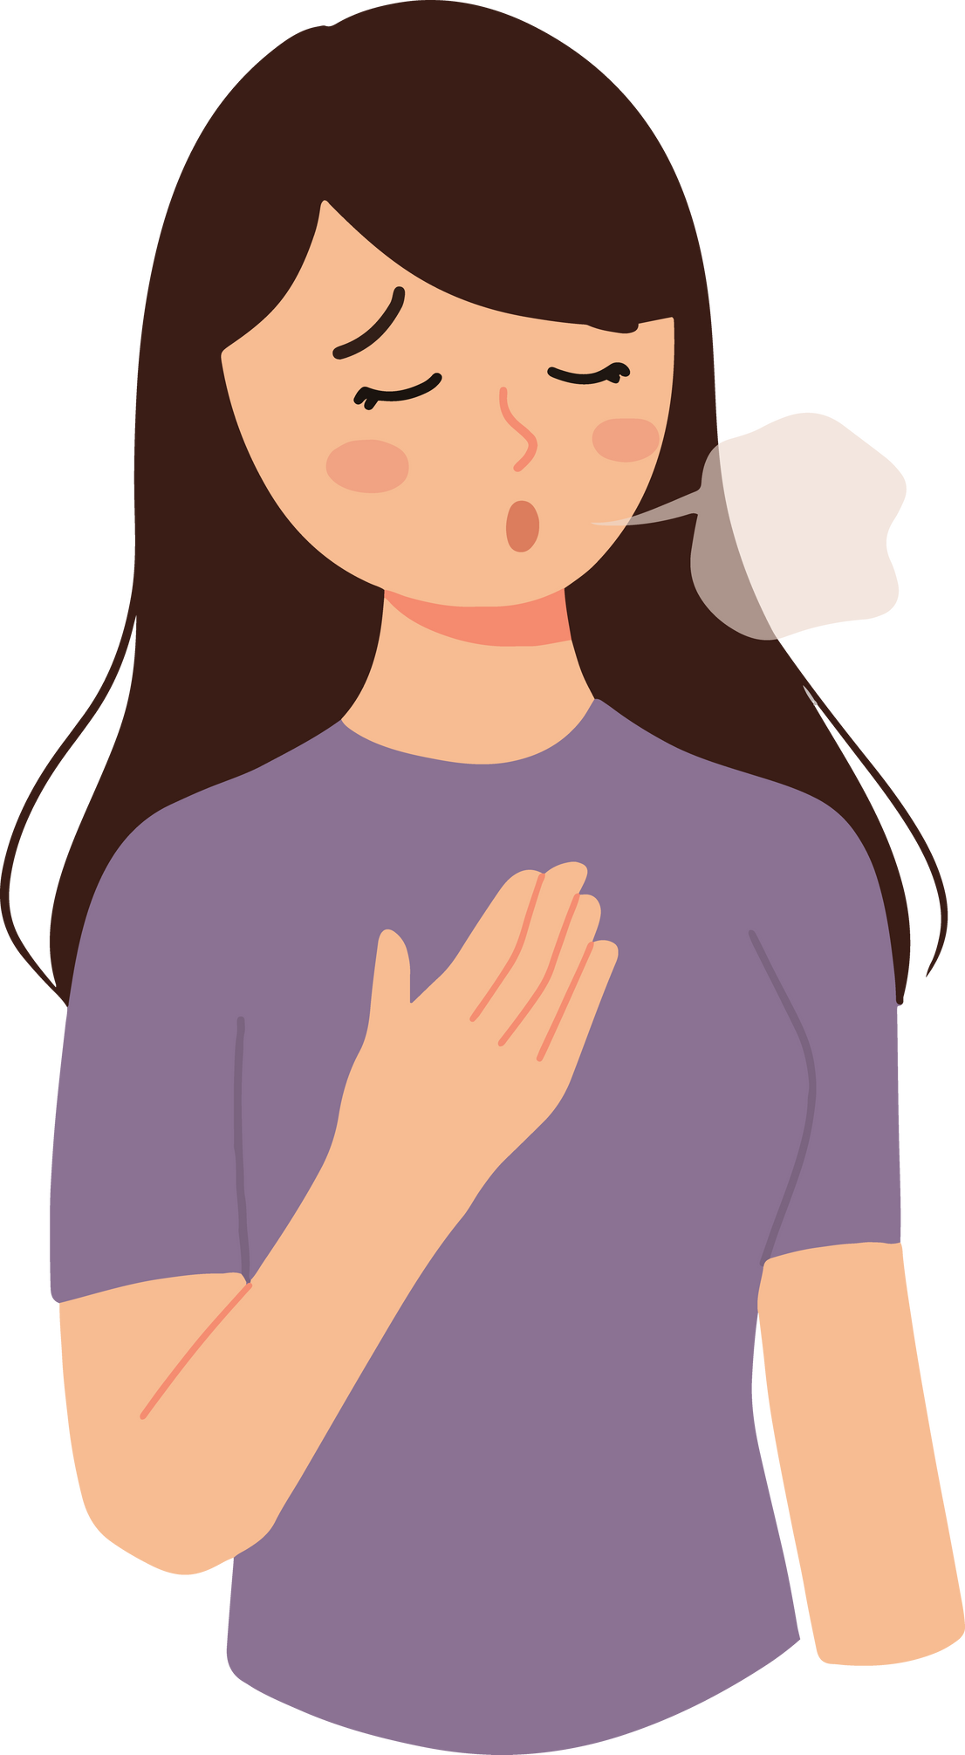
Ne yapabilirsin?
• Bir yetişkin veya arkadaşınızla konuşun
• Nefes alın ve verin odaklanın
• Sayı sayın derin nefesler alın
• Bir şeyi sıkın (top, kağıt vb.)
• Bir resim çizin
• Mola verin
• Yürüyüş Yapın
• Sakinleşme Kitabınızı kullanın
PARÇALI BULUTLU
Kontrolü Kaybetmek üzere
Kaygılı
Endişeli
Kafası Karışmış
Hayal kırıklığı
Telaşlı

Slide 7
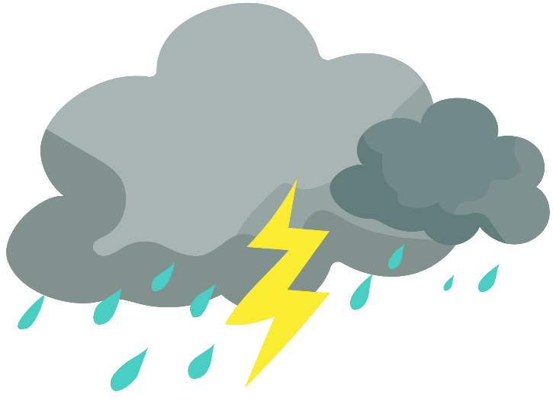
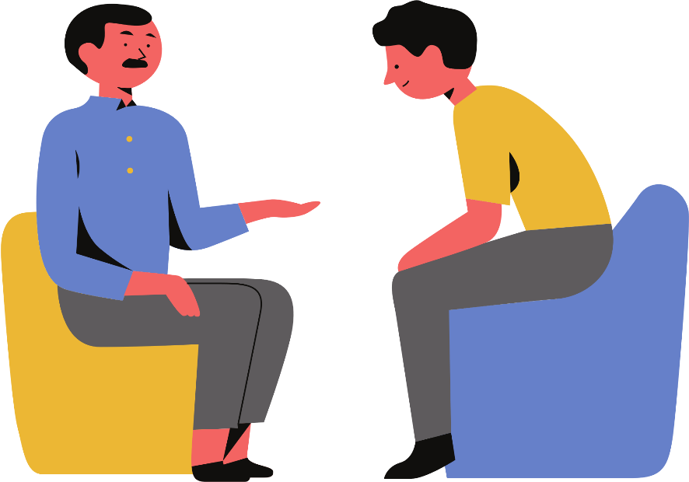
Ne yapabilirsin?
• Mola verin
• Say ve nefes al
• Sorun hakkında konuşun
• Güvenli bir yer bulun
• Yardım isteyin
• Sakinleşme Kitabınızı kullanın
GÖK GÜRÜLTÜLÜ
Kontrolü Kaybetmiş
Öfkeli
Kızgın
Saldırgan
Bağıran
Öğrenmeyi reddeden

Slide 8
HAVA DURUMUNA GÖRE DUYGULAR
ETKİNLİK
Bugün Nasıl Hissediyorsunuz Bakalım?
Nasıl Hissettiklerini çocukların kutucuklara işaretlemesini sağlayın. Ya da görünen bir yere asarak gün içerisinde sorabilirsiniz.
YAĞMURLU
Enerjisi düşük
Üzgün
Sıkılmış
Yorgun
Hasta
GÜNEŞLİ
Öğrenmeye Hazır
Sakin
Mutlu
Rahat
Huzurlu
PARÇALI BULUTLU
Kontrolü Kaybetmek üzere
Kaygılı
Endişeli
Kafası Karışmış
Telaşlı
GÖK GÜRÜLTÜLÜ
Kontrolü Kaybetmiş
Öfkeli
Kızgın
Gergin
Sinirli
Hiddetli

